Slide 1
热效应实验
大学物理实验教学中心

Slide 2
热效应实验仪包括热机和热泵。当
作为热机时，来自热端的热量被用来作
功，从而有电流流过负载电阻，由此可
以得到热机的实际效率和理论最大效率。
当作为热泵时，将热量从低端传到热端，
从而可以得到热泵实际性能系数和理论
最大系数。

Slide 3
热效应实验仪基本元件是被称为帕尔帖器件的热电转换器。为了模拟热学教材中具有无限大热池和无限大冷池的理论热机，帕尔帖器件的一端通过向冷池加冰保持低端温度不变，而帕尔帖器件的另一端利用加热器电阻保持热端温度稳定。

Slide 4
实 验 目 的
了解半导体热点效应原理和应用
测量热泵的实际效率和卡诺效率
通过实验选择负载电阻值，使热机效率最佳

Slide 5
实 验 原 理
冷池 热池
Qc
Qh
Tc
Th
W
图1 热机工作原理

Slide 6
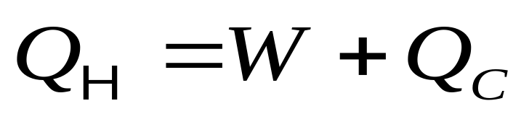
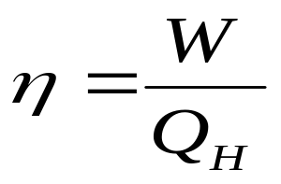
对于热效应实验仪，热机通过电流流过负载电阻做功。最终所做的功转换为消耗在负载电阻上的热（焦耳加热）。可以利用图1表示热机工作原理。根据能量守恒（热力学第一定律）得到，
(1)式中Qh和Qc分别表示进入热机的热量和排入冷池的热量，Ｗ表示热机做的功。热机的效率定义为 (2）如果所有的热量全部都转化为有用功，那么热机的效率

Slide 7
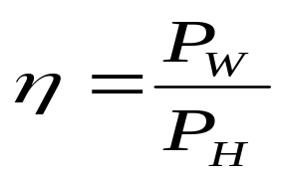
等于1，因此热机效率总是小于1。在实验中，习
惯利用功率而不是能量来效率,对方程（1）求导
得到P_{H}＝P_{W}＋P_{C} (3)式中P_{H}＝dQ_{H}／dt和P_{C}＝dQ_{C}／
dt分别表示单位时间进入热机的热量和排入冷池
的热量，P_{W}＝dＷ／dt表示单位时间做的功。热机
效率可以写成， （4）研究表明热机的最
大效率仅与热机工作的热池温度和冷池温度有关

Slide 8
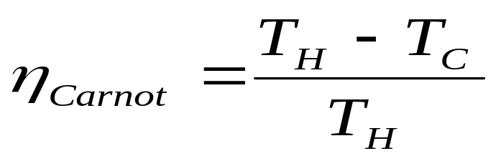
而与热机的类型无关，卡诺效应可以表示如下
（5）
式中温度单位是K（开尔文温度）。（5）式表明只有当冷池温度为绝对零度时热机的最大效率为100%；对于给定温度，假设由于摩擦、热传导、热幅射和器件内阻焦耳加热等引起的能量损失可以省略不计时，热机做功效率最大，即卡诺效率。

Slide 9
半导体帕尔帖制冷等效电路图如下：
R₄
在负载电阻R上输出功率为 P＝I²R
式中I是流过负载电阻的电流，R是负载电阻。
vs

Slide 10
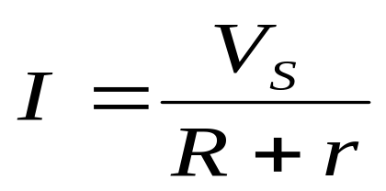
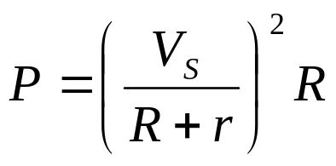
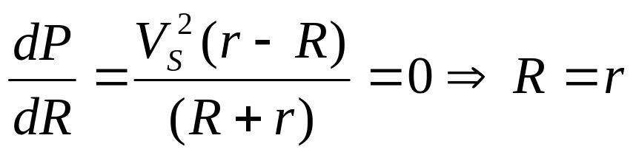
式中r是帕尔帖的内部电阻，通过选择合适的负载电阻，热泵有最大的输出功率
所以，当负载电阻等于帕尔帖器件内部电阻时，负载电阻上得到的功率是最大的。

Slide 11
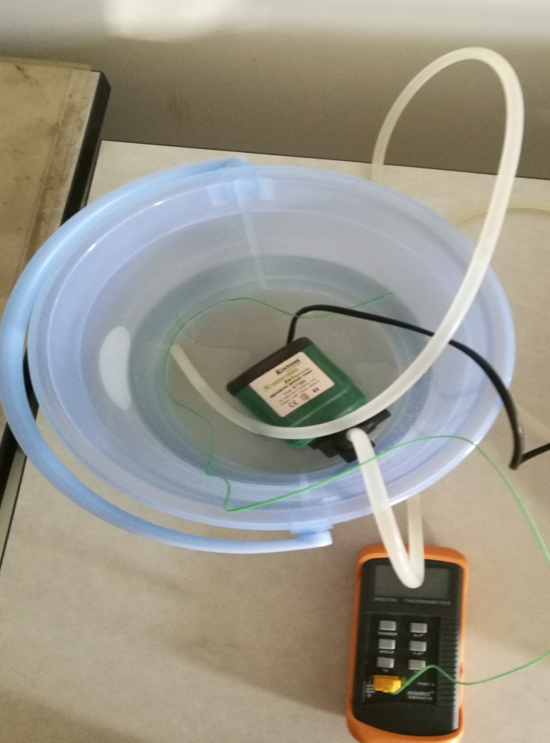
仪 器 介 绍
冷端装置
1
1.出水管
2.水浴桶
3.循环泵
4.进水管
5.数显温度计
2
3
4
5

Slide 12
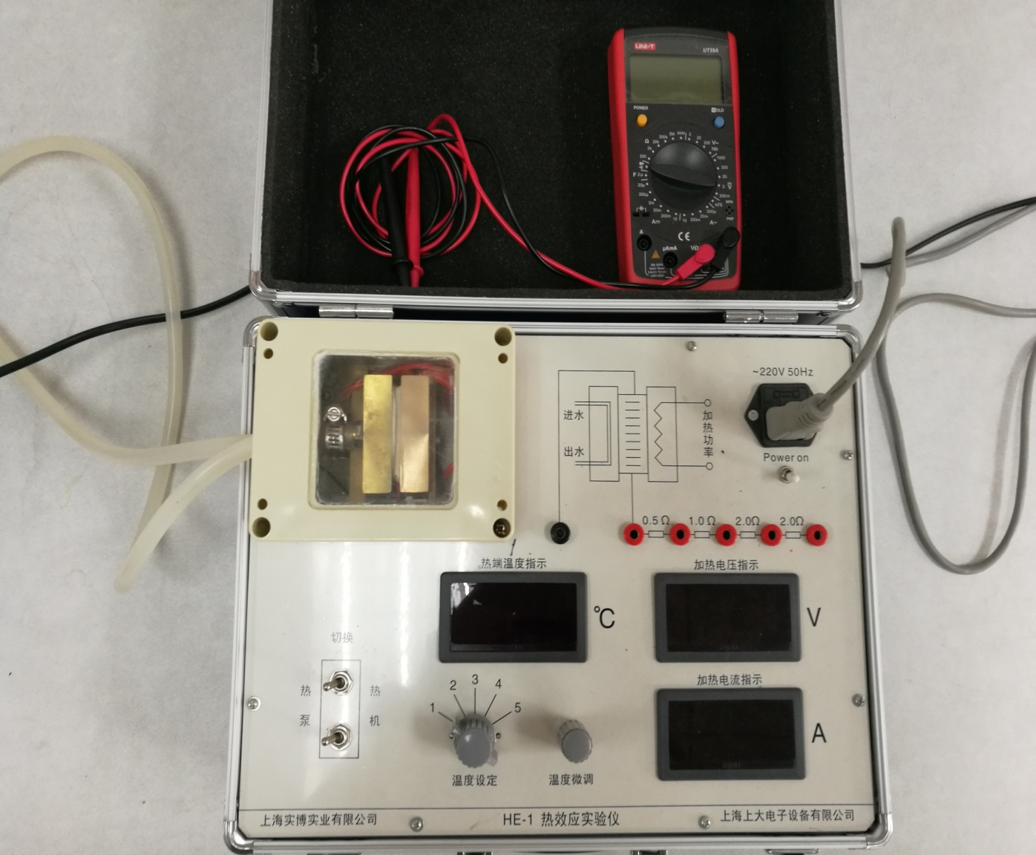
热端装置
1.电压表
2.负载电阻
3.热端温度指示
4.加热电压指示
5.加热电流指示
6.帕尔贴元件
7.切换档
8.温度选择旋钮
9.温度微调旋钮
1
6
2
3
7
4
5
8
9

Slide 13
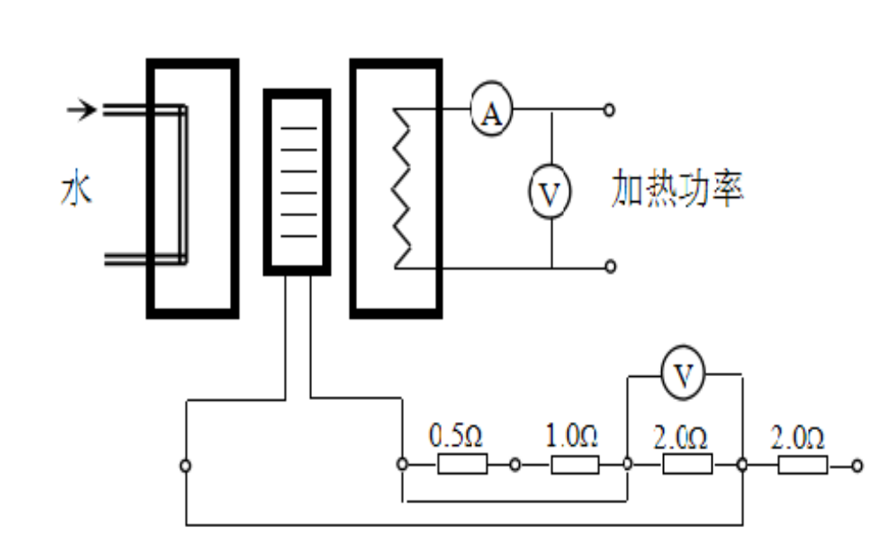
实 验 内 容
等效电路图

Slide 14

实
验
步
骤
点 击 图片播 放

Slide 15
注意事项
温度选择“1”、“2”、“3”、“4”、“5”档设定的温度分别为30度、40度、50度、60度、70度.
温度微调旋钮顺时针为调大，逆时针为调小，微调时温度显示有滞后。

Slide 16
若有不清楚的地方，欢迎同学们自己重新播放观看！
实 验 结 束

